Slide 1
第二章 平面力系
Planar Force System

Slide 2
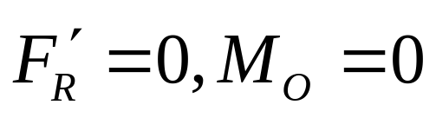
❒ 平衡条件:平面任意力系平衡的充分必要条件是力系
的主矢和力系对任意点的主矩都等于零。
❒ 平衡方程(equilibrium equations)
∑F_{x} = 0
∑F_{y} = 0
∑M_{O}= 0
∑F_{x} = 0
∑M_{A} = 0
∑M_{B} = 0
∑M _{A} = 0
∑M _{B} = 0
∑M _{C} = 0
限制条件
AB 联线不与 x 轴垂直
A、B、C 三点不共线
x 轴不平行y 轴

Slide 3
§2-5 物体系的平衡(Equilibrium of Body System)
F
类型一
基本部分
P
结构
C
附属部分
一般分析方法:
先分析附属部分,再分析基本部分或整体.
F_{Ay}
F_{By}
A
B
类型二
F_{Ax}
F_{Bx}
例:
F_{Ay}
p
q
P
Q
结构:不能分为基本部分和附属部分
M_{A}
A
F_{Ax}
一般分析方法:
先分析整体，再分析局部。
D
a
C
a
B
2a
2a
2a
F_{B}
2a

Slide 4
综合类型
一般分析方法：类型一、二；
附属部分中，先分析二力杆、水平或垂直铰接杆结构。

Slide 5
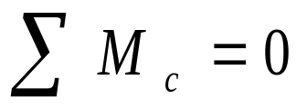
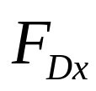
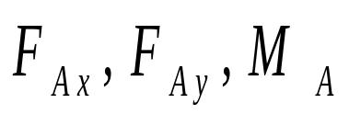
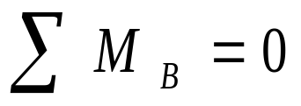
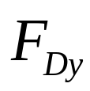
例：
求A，D处的约束力。
5个方程求5个未知量？
M
C
P
M_{A}
F_{Ay}
A
F_{Ax}
B
q
③ 整体
F_{Dy}
D
∑F_{x} = 0
F_{Dx}
∑F_{y} = 0
解：
① CD
∑M_{A}= 0
② BCD

Slide 6




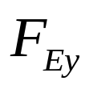
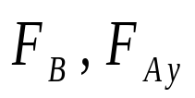
例：
q
求D、E处的约束力。
D
法二：
M
① DC
∑M_{C}= 0
E
C
② DE
B
A
法三：
解：
法一：
① CDE
∑M_{C}= 0
① 整体
② DE
② AC
∑M_{C}= 0
③ DE

Slide 7


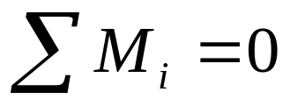


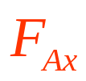
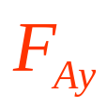
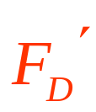
例：
2a
a
解：
① ED
F_{Ay}
q
E
M
C
M_{A}
D
F_{Ax}
A
B
2a
M
② AB
(或整体)
E
D
F_{Ay}
q
求A，E处的约束力。
M_{A}
B
F_{Ax}
A
B
∑F_{x} = 0
∑F_{y} = 0
M_{A}
D
∑M_{A}= 0

Slide 8
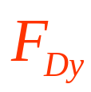

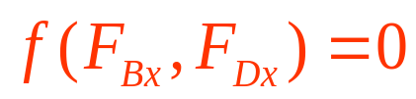

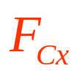
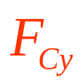
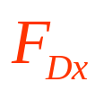

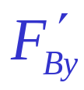
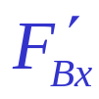
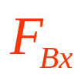
例：
求A，D处的约束力。
∑M_{B}= 0
P₁
∑M_{D}= 0
C
∑F_{x} = 0
C
B
② CD
D
P₂
D
解：
① BCD(带轮、重物)
∑M_{C}= 0
A
P₁
B
③ AB
C
∑F_{x} = 0
D
∑F_{y} = 0
B
∑M_{A}= 0
A
P₂
M_{A}

Slide 9
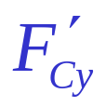
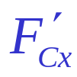

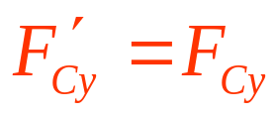

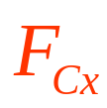
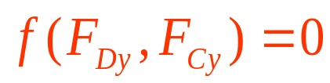
例：求A，D处
的约束力。
D
② BC
M
M
C
F
B
∑F_{x} = 0
B
C
∑M_{B}= 0
∑M_{C}= 0
A
F
CD
竖直铰接结构
③ AB
解：
B
∑M_{C}= 0
∑F_{x} = 0
D
∑M_{D}= 0
∑F_{y} = 0
∑F_{y} = 0
A
M_{A}
∑M_{A}= 0
C
法二：
① CD
② BCD
③ 整体

Slide 10



例：求A，D处
的约束力。
M
C
例：求A，D处
的约束力。
B
M
C
A
R
R
q
A
q
B
D
D
M_{D}
P
M_{D}
解：
P
法一：
① AB (带轮、重物)
解：
① BC
② ABC
③ 整体
② ABC
几个方程？
法二：
① AB
② ABC
③ DC
③ CD

Slide 11
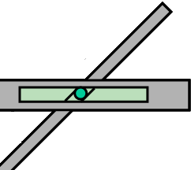
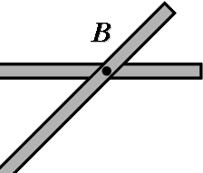
例：
x
F
B
A
2
B
3
1
E
a
4
D
C
b

Slide 12
2-6 平面简单桁架的内力计算
Determination of Internal Forces of Simple Plane Truss

Slide 13
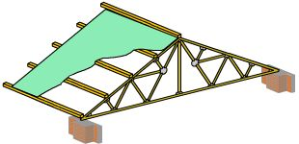
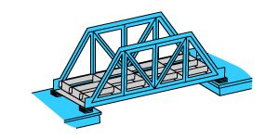
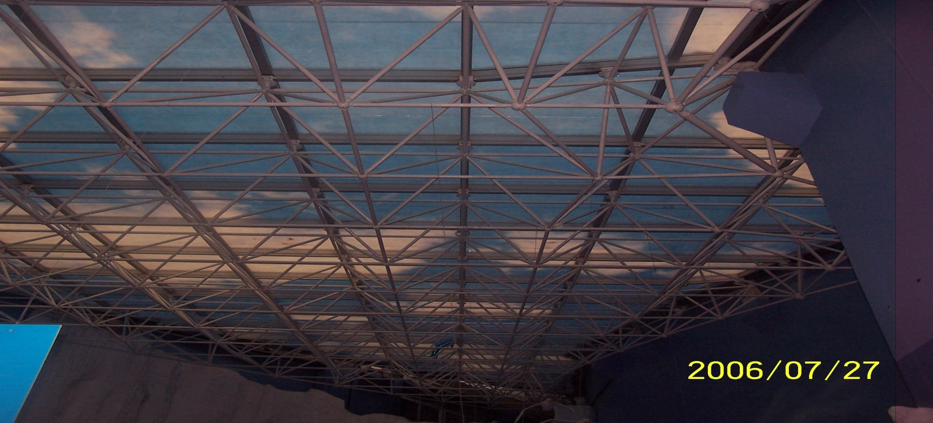

Slide 14
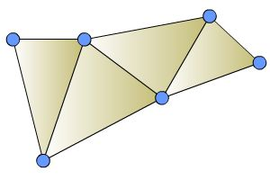
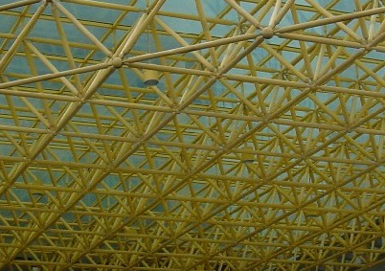
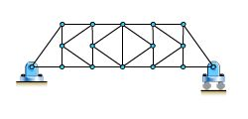
桁架(truss)—是一种由杆件彼此在两端用铰链连接而成的结构，它在受力后几何形状不变。
节点(node)
平面桁架
(plane truss)
静定桁架（无余杆桁架）
(statically determinate truss)
桁架分类
或
空间桁架
(space truss)
超静定桁架（有余杆桁架）
(statically indeterminate truss)

Slide 15
静定桁架（无余杆桁架, 基本三角形）(statically determinate truss)
从桁架中任意除去一根杆件，结构就活动变形。
超静定桁架（有余杆桁架）(statically indeterminate truss)
除去几根杆后结构不变形

Slide 16
平面理想桁架
1、各杆件均为直杆，
各杆轴线位于同一平面内；
2、杆件与杆件间均用光滑铰链连接；
每根杆件均为二力杆
3、载荷作用在节点上，
且位于桁架几何平面内；
“承受拉压”
4、各杆件自重不计或平均分布在杆件两端节点上。
平面桁架
(plane truss)
静定桁架（无余杆桁架）
(statically determinate truss)
桁架分类
或
空间桁架
(space truss)
超静定桁架（有余杆桁架）
(statically indeterminate truss)
平面理想静定桁架
——平面简单桁架

Slide 17
平面简单桁架
(simple plane truss)
计算平面简单桁架杆件内力
1.节点法
(method of joints)
（应用平面汇交力系的平衡条件）
逐节点分析
方法
2.截面法
(method of sections)
（应用平面任意力系的平衡条件）
截开分析

Slide 18
1. 节点法
(逐节点分析求解各杆件内力)
—平面汇交力系问题
C
例：
①
④
③
求：各杆件内力
30°
D
⑤
A
②
P
B
节点法一般求解步骤
1. 求支座约束力
2. 逐节点分析

Slide 19




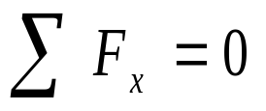



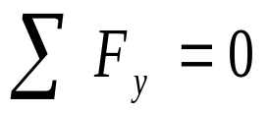



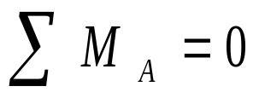
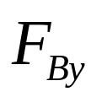








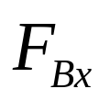


1. 节点法
(逐节点分析求解各杆件内力)
—平面汇交力系问题
C
例：
(1) 节点A
①
④
③
30°
D
⑤
A
②
P
B
求：各杆件内力
C
(2) 节点C
解：
1. 求支座约束力
D
(3) 节点D
P
2. 逐节点分析
假设均为拉力（由结果+-确定）
(4) 节点B
B

Slide 20

1. 节点法
例：
求：各杆件内力
E
C
例：
④
①
④
C
③
②
A
30°
D
⑤
⑤
①
③
A
②
P
B
⑥
P
D
B
求：各杆件内力
解：
1. 逐节点分析
解：
1. 求支座约束力
(1) 节点A
2. 逐节点分析
(2) 节点B
(3) 节点C

Slide 21
2. 截面法
求某几根杆件内力常用的方法
—平面任意力系问题
例：
求：1、2、3杆件内力
C
①
D
F
②
A
③
B
E
G
F₁
F₂
截面法一般求解步骤
1. 求支座约束力。
2. 把桁架截开。
3. 取左(右)部分分析，
列平面任意力系的平衡方程。

Slide 22



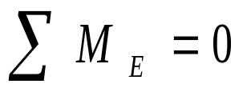
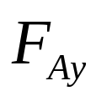
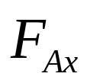
2. 截面法
求某几根杆件内力常用的方法
—平面任意力系问题
3. 取左(右)部分分析，假设“拉”
列平面任意力系的平衡方程。
例：
求：1、2、3杆件内力
C
①
D
F
C
①
②
A
③
B
②
E
G
A
③
F₁
F₂
E
解：
1. 求支座约束力
P₁
2. 把桁架截开 不要截在节点处

Slide 23
例：
求：1、2、3杆件内力
C
①
D
F
②
A
③
B
E
G
F₁
F₂
截面法一般求解步骤
节点法一般求解步骤
1. 求支座约束力。
1. 求支座约束力
2. 把桁架截开。
2. 逐节点分析
3. 取左(右)部分分析，
列平面任意力系的平衡方程。

Slide 24
小结
① 熟练掌握物体系平衡问题求解。
② 掌握平面简单桁架杆件内力计算方法。

Slide 25
作业
2-45；
2-59

